Slide 1
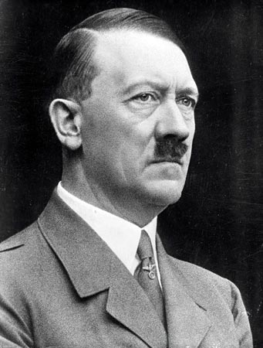
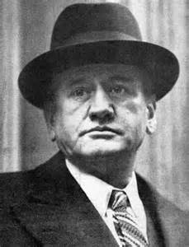
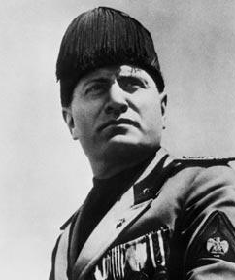
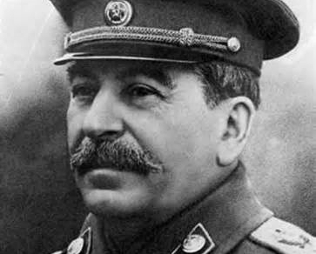
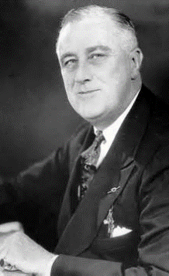
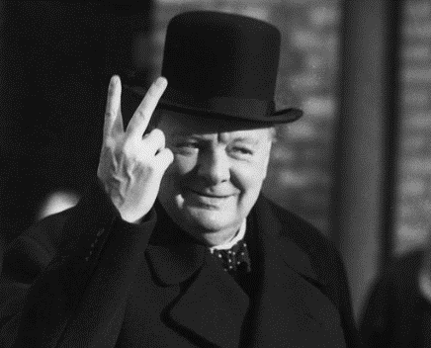
Kansainvälinen politiikka 1920-luvulla ja ajautuminen diktatuureihin
Kpl 5-6.

Slide 2
1920-luvun kansainvälistä politiikka (kpl 5.)
USA: vetäytyi omalle mantereelle (Monroe-oppi), talouskasvu v. 1929 asti
I-B: keskittyi siirtomaihin, imperiumi muuttui Brittiläiseksi kansainyhteisöksi v. 1931
Ranska: etsi turvaa Saksaa vastaan, Maginot-linnoitus, Kellogg-Briand ja Locarnon sopimus
NL: eristäytyi, länsimaiden hyljeksimä, suhteet kuitenkin Saksaan
Weimarin tasavalta (Saksa): raskaat sotakorvaukset, Ranska miehitti Ruhrin, hyperinflaatio v. 1923

Slide 3
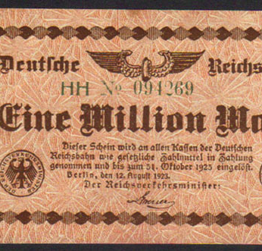
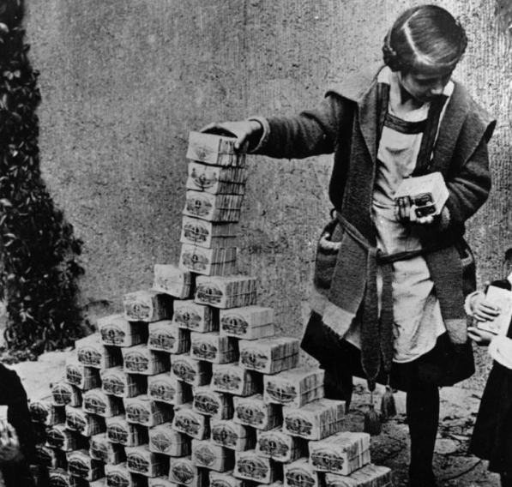
Hyperinflaatio Saksassa v. 1921-23 ensimmäisen maailmansodan jälkeen

Slide 4
Ajautuminen diktatuureihin 1920-30-luvuilla
Kpl 5.
1. Ei demokratian perinteitä, puolueiden erimielisyys
2. Hidas talouskehitys (v. 1929 lama)
3. Ääriliikkeiden ”helpot” ratkaisut ongelmiin (populismi)
4. Puoluejohtajien taitava esiintyminen

Slide 5
Yksinvaltaiset järjestelmät Euroopassa 1930-luvulla

Slide 6
Stalinin Neuvostoliitto
Kpl 6.
Josif Stalin diktaattoriksi v. 1924
Sosialistinen suunnitelmatalous: raskas teollisuus ja maatalouden kolhoosit (yhteisomistus)
Vastustajien vainot: näytösoikeudenkäynnit ja puhdistukset (erit. v. 1934-1939), vankileirit eli gulagit
Totalitarismi:
propaganda, ”urkinta” ja Stalinin henkilökultti

Slide 7
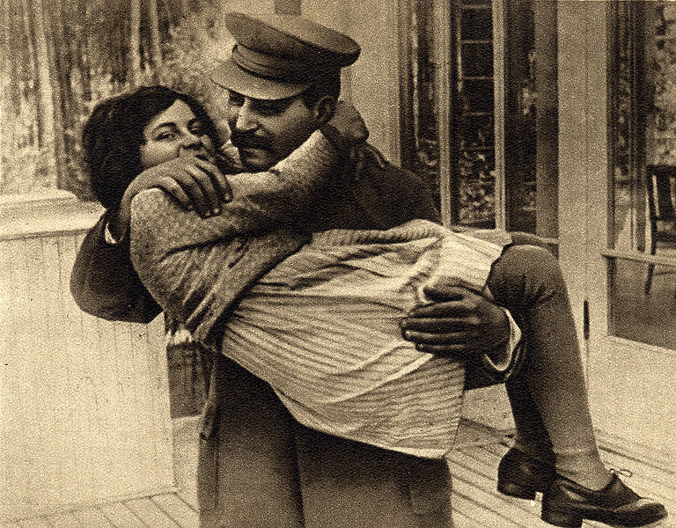
Stalin ja hänen tyttärensä Svetlana Allilujeva isänsä sylissä vuonna 1935.

Slide 8
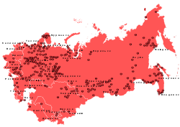
Kartta Gulageista Neuvostoliitossa, arviolta 4-6 milj. ihmistä joutui vankileireille, leirejä oli n. 30 000

Slide 9
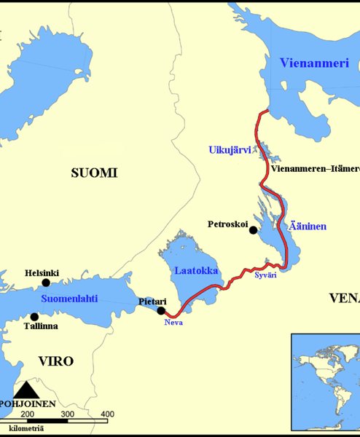
”Stalinin kanava” 1931-33: pakkotöissä n. 12 000 -25 000 uhria

Slide 10
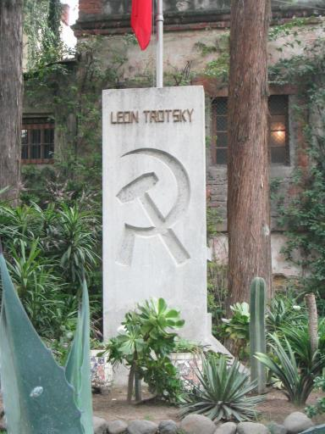
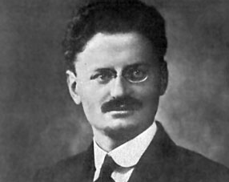
Lev Trotski, Stalinin kilpailija & Coyoacanin surmapaikan muistomerkki

Slide 11
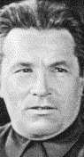
Sergei Kirovin murha 1934

Slide 12
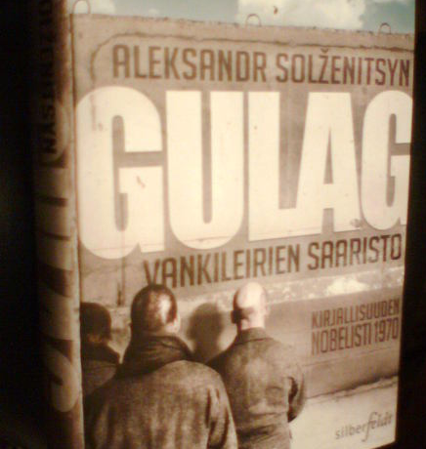
Aleksandr Solzenitsyn: Gulag. Vankileirien saaristo (1973)

Slide 13
Suomalaiset Neuvostoliitossa
n. 6000 amerikansuomalaista NL:on
→ n. 1000 kuoli puhdistuksissa
n. 30 000 suomalaista loikkasi NL:on sisällissodan jälkeen 1918
→ n. 7500 kuoli

Slide 14
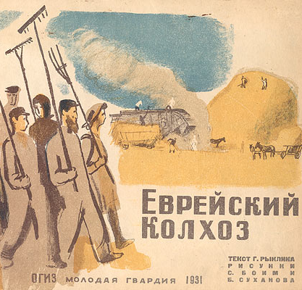
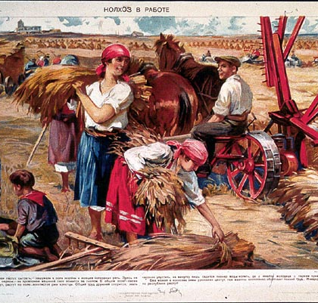
Propagandakuvia kolhooseista

Slide 15
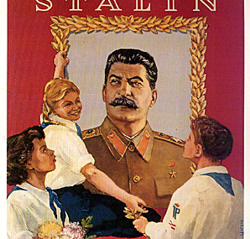
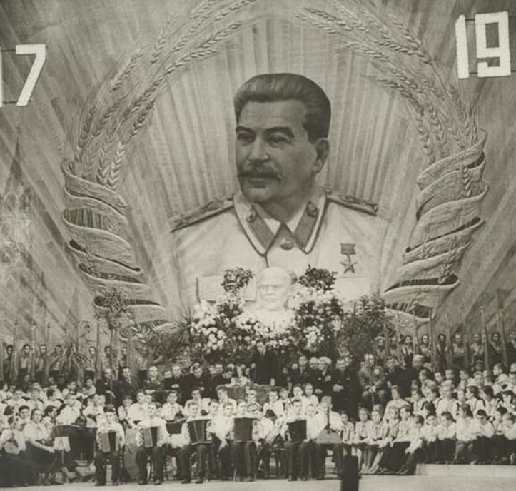
Henkilökultti: ”Isä aurinkoinen, tieteen johtava valo, kaikkien työtätekevien ystävä ja opettaja, historian suurin nero, kansojen isä ja ihmiskunnan loistava aurinko”

Slide 16
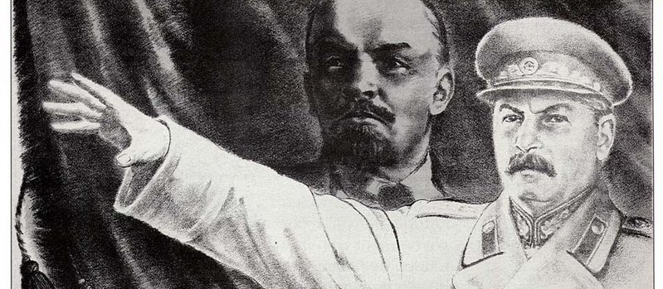
Stalin on noussut julisteen keskeiseksi henkilöksi ja Lenin esitetään taustalla utuisena hahmona.

Slide 17
Fasistinen Italia
(Kpl 6.)
Benito Mussolini diktaattoriksi v. 1926 Rooman marssin (v. 1922) jälkeen
Talous:
suuret rakennushankkeet, korporaatiot
Vastustajien vainot:
väkivalta ja poliittiset murhat (erit. kommunistit)
Totalitarismi:
muut puolueet kiellettiin, sensuuri, propaganda

Slide 18
Fasismin oppi
Nimi Mussolinin fasistipuolueesta 1921
Diktatuuri
Totalitarismi: yhteiskunnan täydellinen kontrolli
Kommunismin vastaisuus
Väkivalta ja sota politiikan keinoina
Kiihkonationalismi: vieraiden kulttuurien väheksyminen

Slide 19
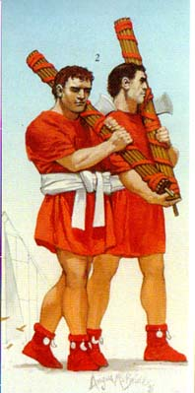
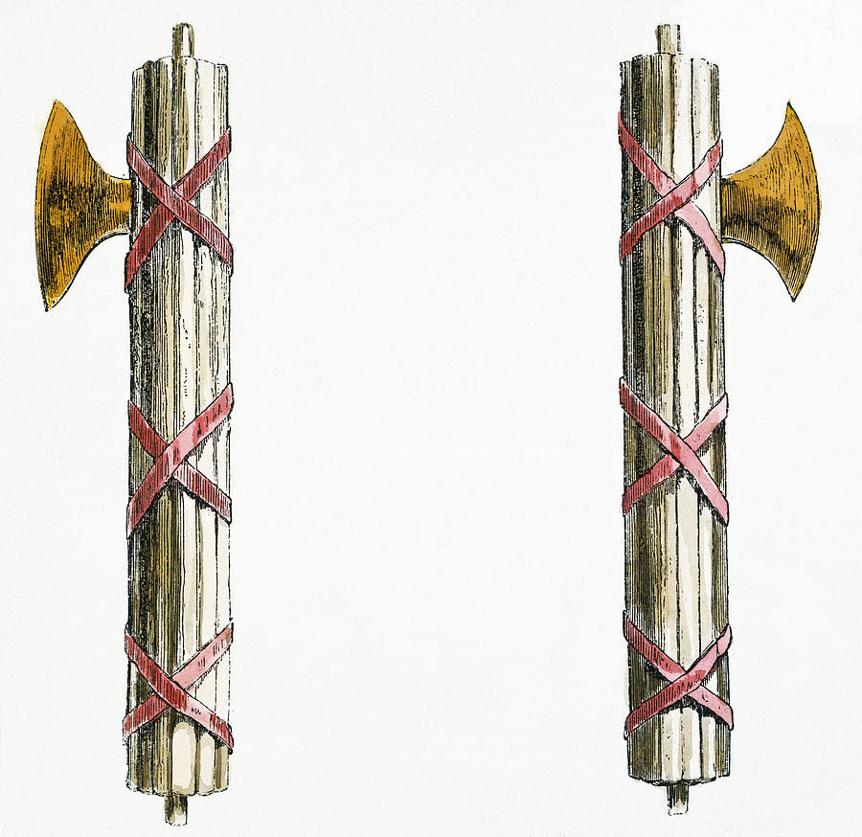
”Fasces” eli vitsakimppu

Slide 20
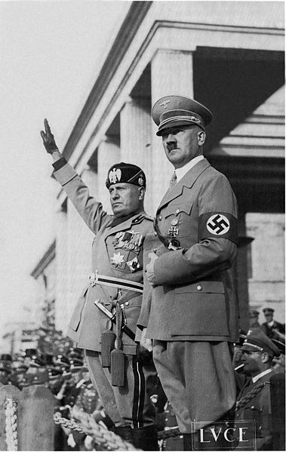
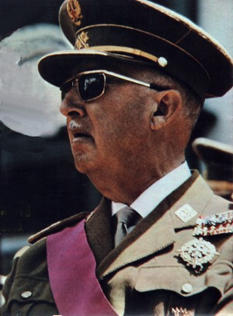
Fasistijohtajia: Benito Mussolini, Adolf Hitler, Francisco Franco

Slide 21
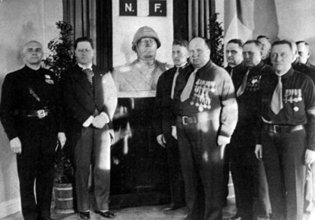
Lapuan liike ja myöh. IKL

Slide 22
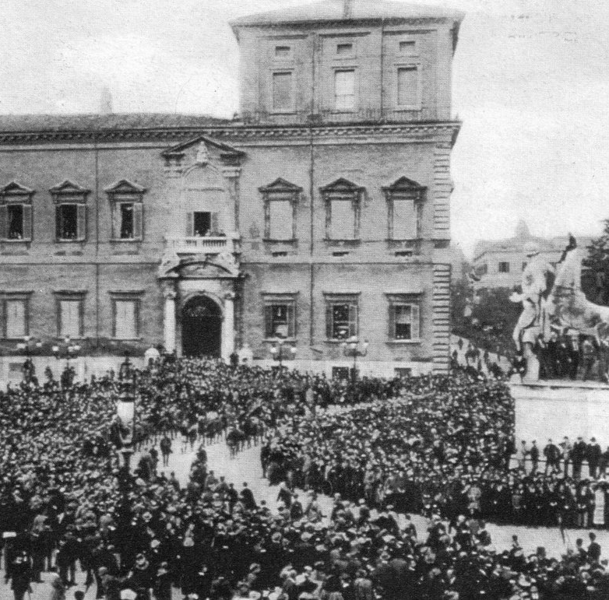
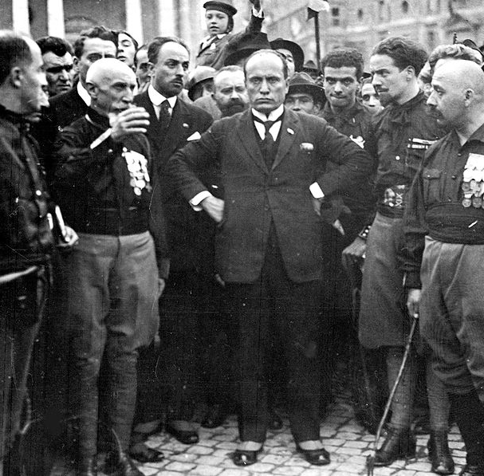
Rooman marssi 1922

Slide 23
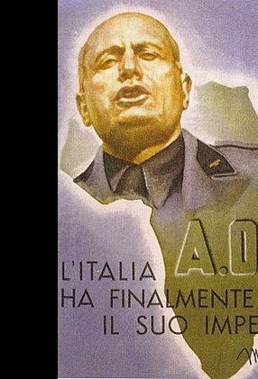
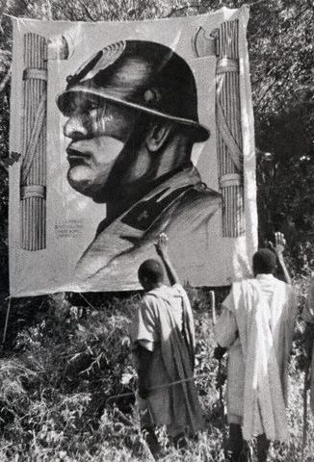
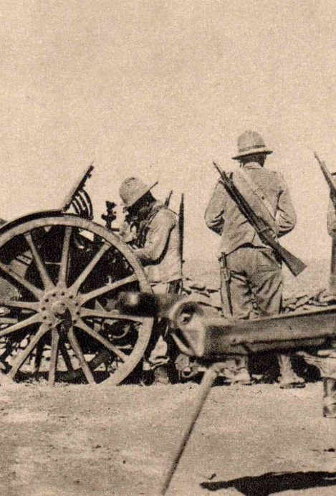
Etiopian valtaus 1935-36, itsenäisyys palautettiin I-B:n tuella 1941

Slide 24

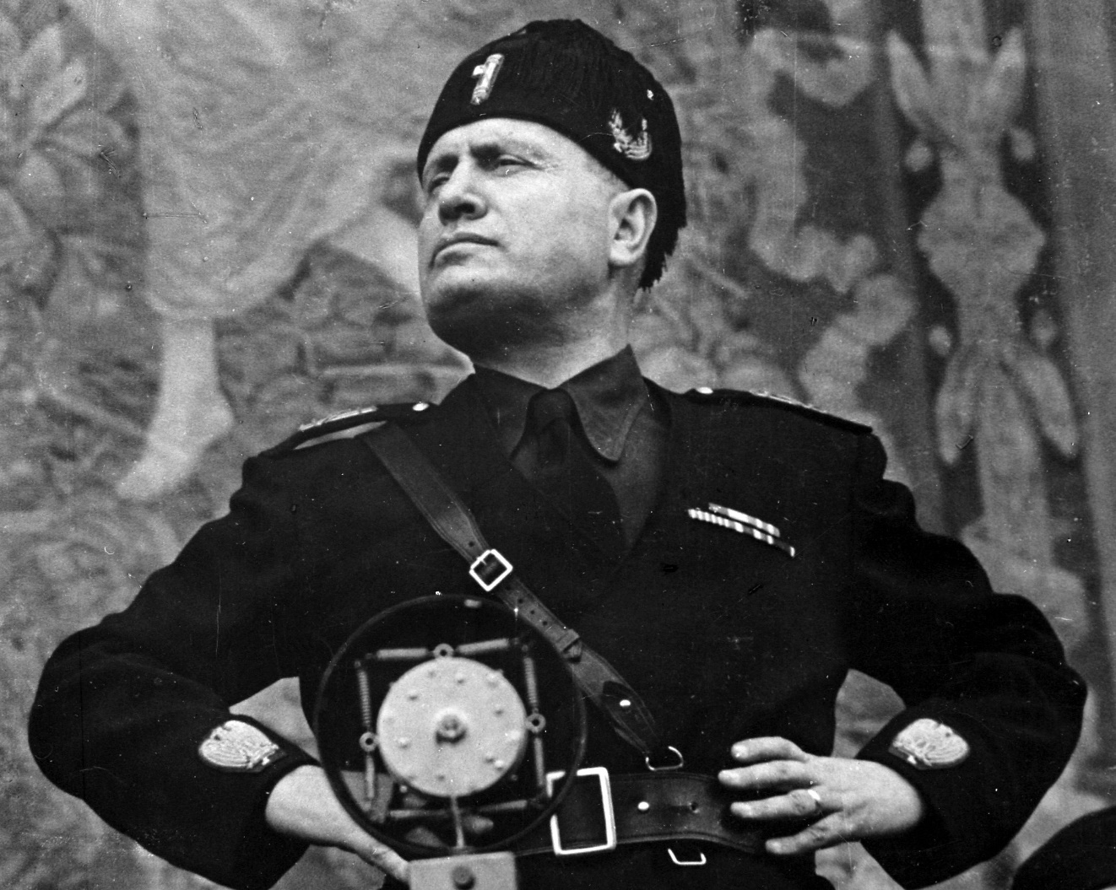
Il Duce

Slide 25
Kansallissosialistinen Saksa (Kpl 6.)
Adolf Hitler vaaleilla valtakunnankansleriksi 1933, diktaattori 1934
Talous:
Julkiset rakennushankkeet, aseteollisuus, voimakas talouskasvu
Vastustajien vainot:
Vastustajat keskitysleireille, kansalaisoikeuksien menettäminen, juutalaisvainot (holokausti II ms:n aikana)
Totalitarismi:
NSDAP ainoa sallittu puolue, propaganda, kouluihin rotuopit, Hitler-Jugend..

Slide 26
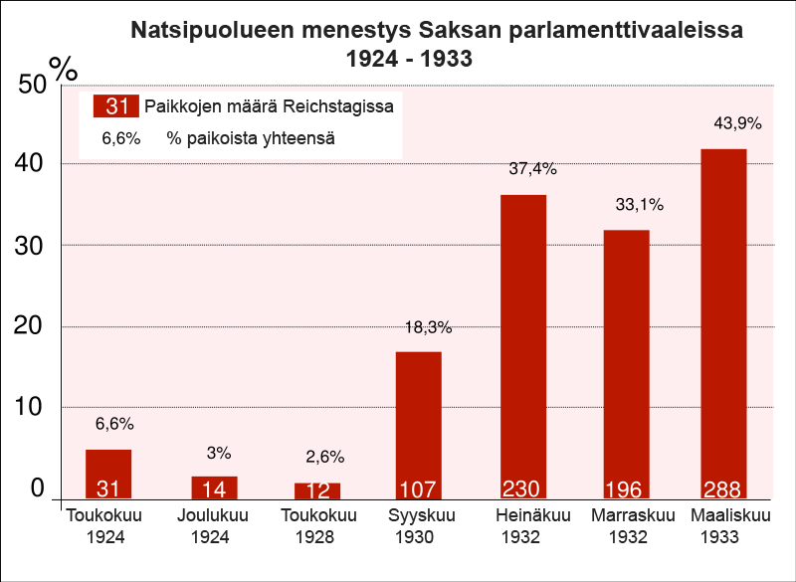
Natsipuolueen menestys vaaleissa

Slide 27
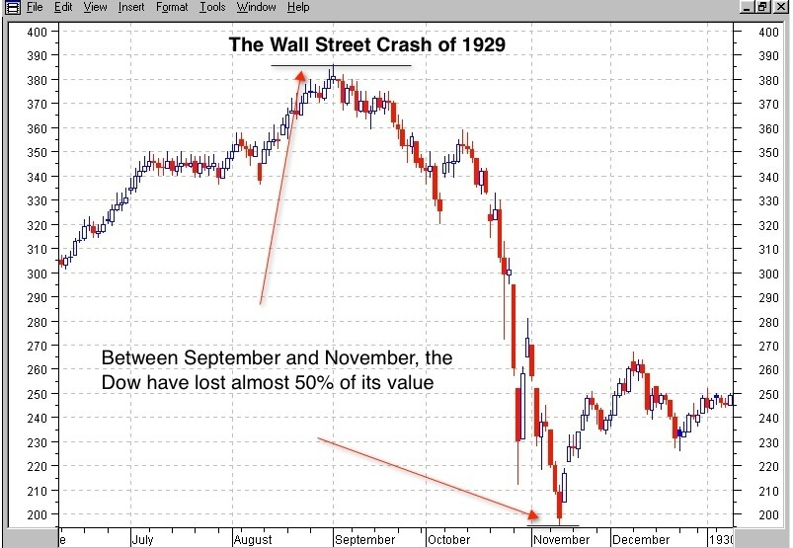
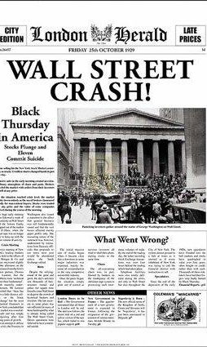
New Yorkin pörssiromahdus 1929 ja maailmanlaajuinen lama 1930-luvun alussa

Slide 28
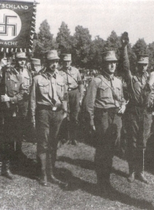
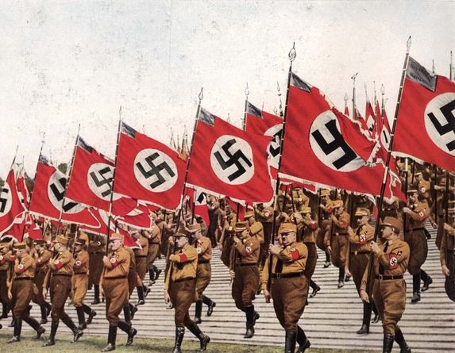
SA-joukot

Slide 29
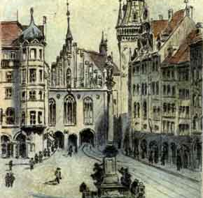
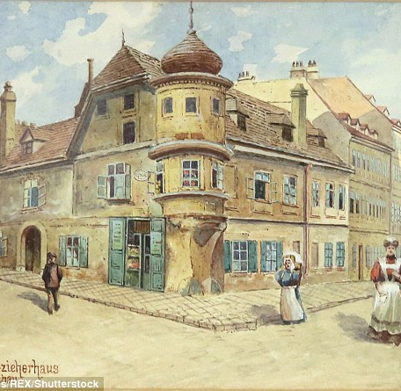
Hitlerin maalauksia ennen I maailmansotaa, hän haki Wienin kuvataideakatemiaan, muttei päässyt

Slide 30
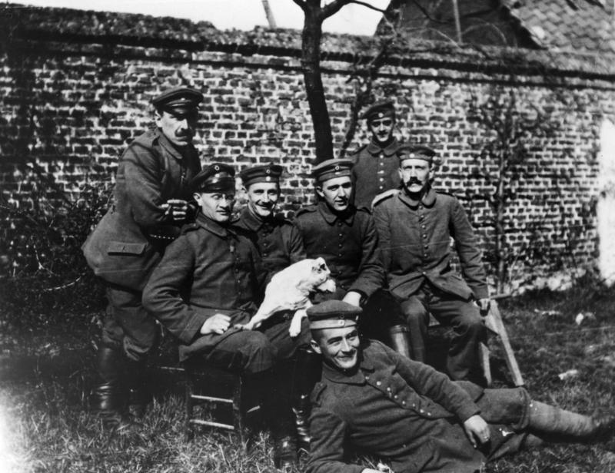
Hitler taisteli vapaaehtoisena I maailmansodassa Pohjois-Ranskassa Saksan jalkaväkirykmentissä

Slide 31
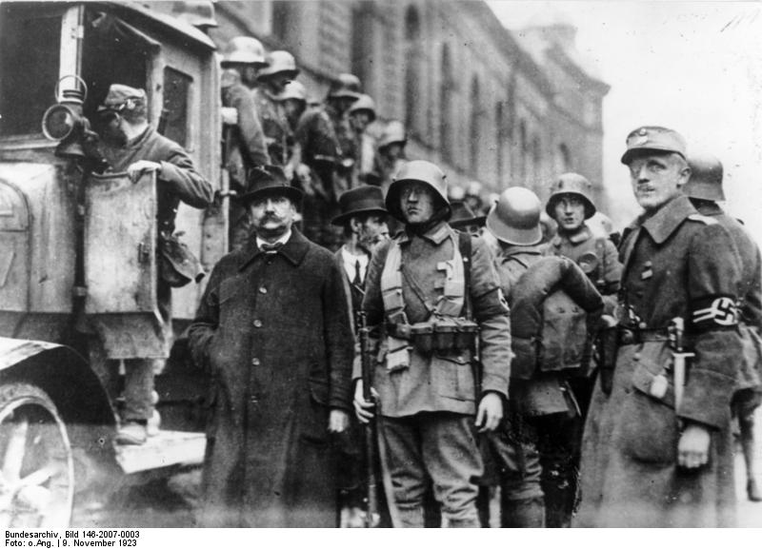
Munchenin kapinallisia 1923 ns. oluttupavallankaappauksessa

Slide 32
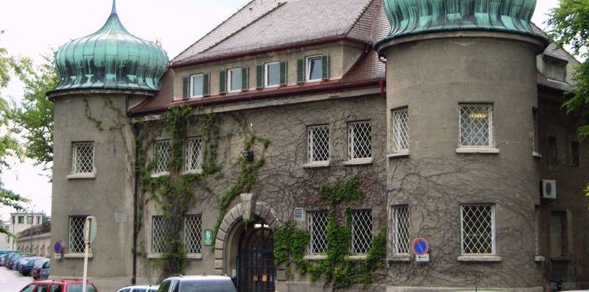
Hitler sai 8 kuukauden tuomion v. 1924, hän suoritti sen Landsbergin vankilassa

Slide 33
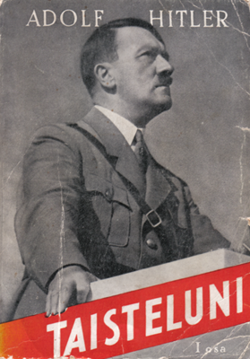
Mein Kampf – Taisteluni v. 1925-26

Slide 34
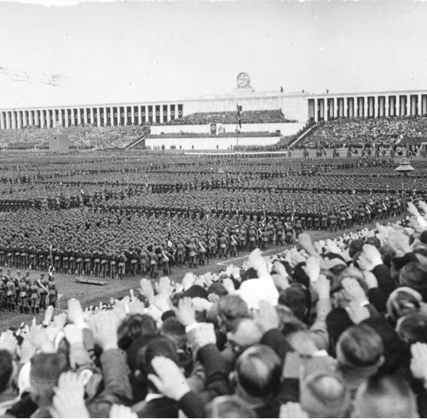
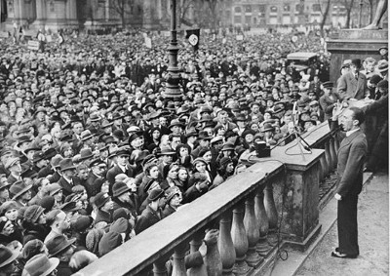
Natsien propaganda: Joseph Goebbels ja Nurnbergin puoluepäivät

Slide 35
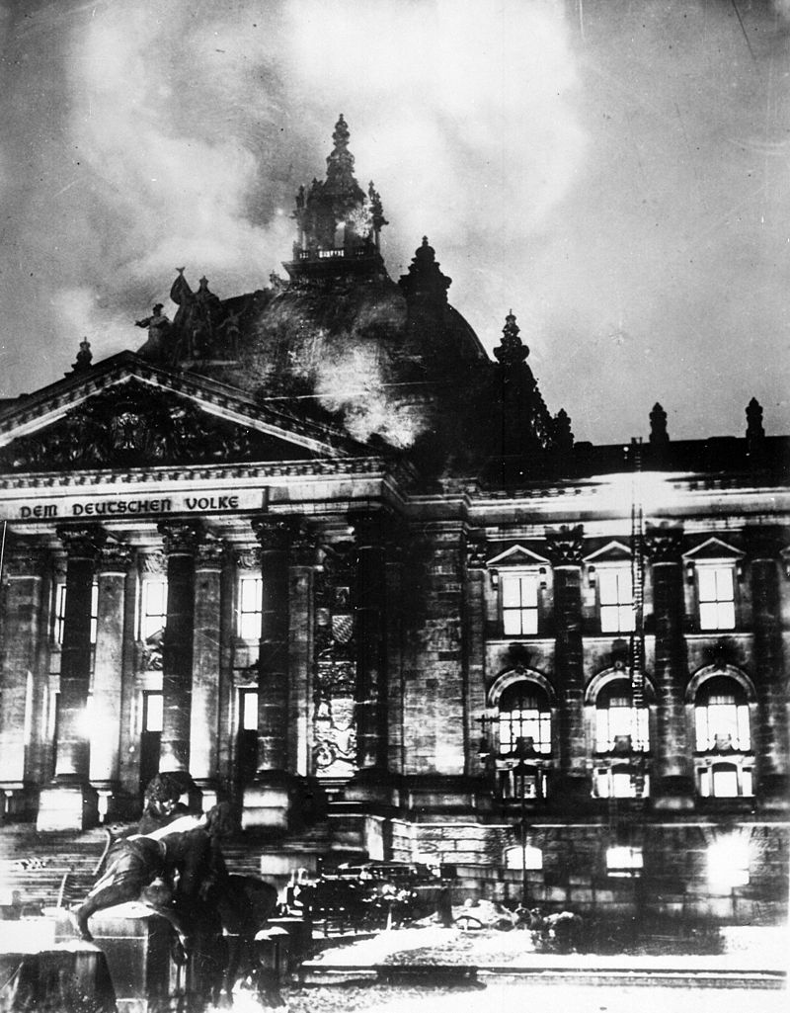
Valtiopäivätalon tuhopoltto v. 1933

Slide 36
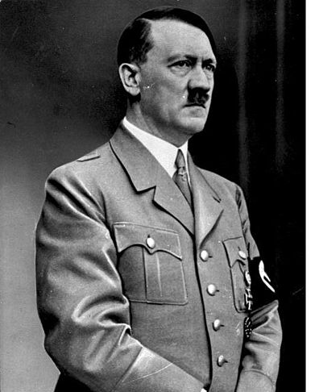
Adolf Hitler, Der Führer

Slide 37
Holokausti
= Juutalaisten kansanmurha
II maailmansodan aikana 1941-45
Liikkuvat Einsatzgruppen-tuhoamisryhmät Itä-Euroopassa
Ghetot, keskitysleirit ja tuhoamisleirit Puolassa
2/3 Euroopan juutalaista kuoli, n. 6 milj.

Slide 38
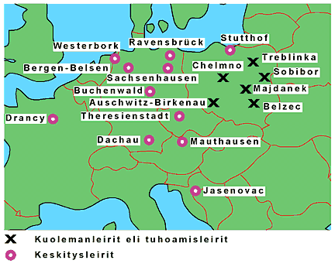
Keskitys- ja tuhoamisleirit

Slide 39
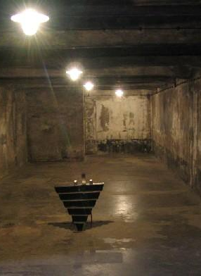
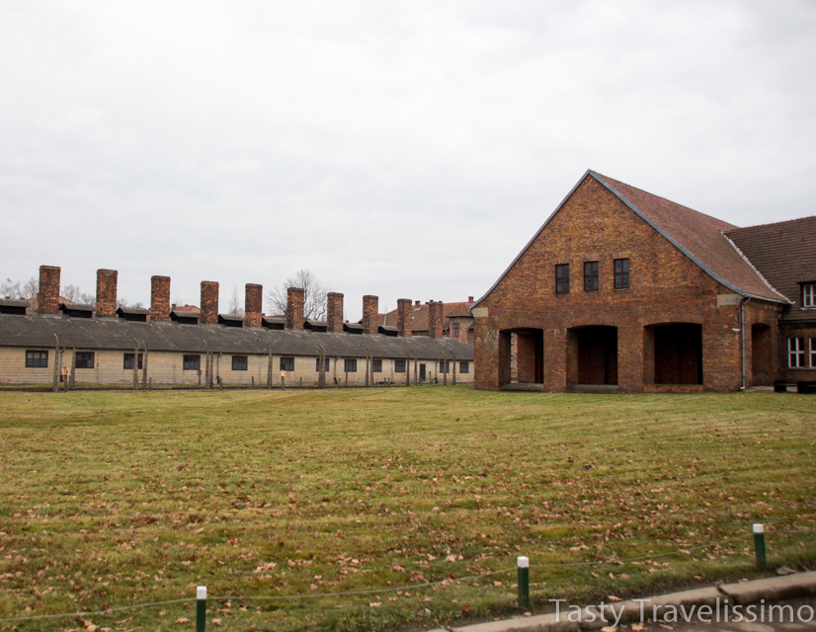
Auschwitz-Birkenaun tuhoamisleiri

Slide 40
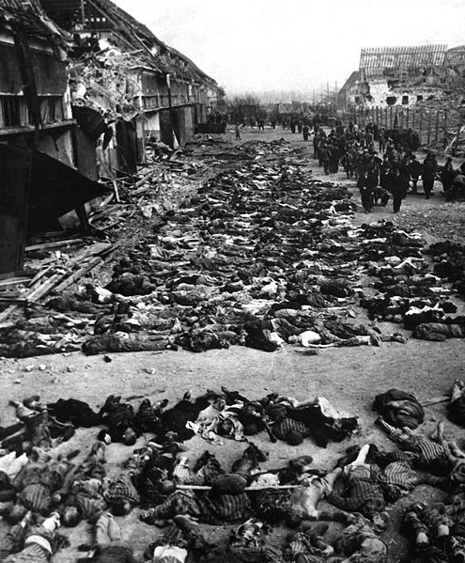
Nordhausenin keskitysleiri hiukan ennen II ms:n loppua.

Slide 41


Babyn Jarin joukkosurma 1941 Ukrainassa, Einsatzgruppen C ja SS-joukot surmasivat n. 60 000 juutalaista, NL:n sotavankia ja romaneja.

